Slide 1
Rozpočet na rok 2020

Slide 2

Finančné prostriedky poskytnuté zo štátneho rozpočtu v oblasti športu v roku 2020
Uznané športy
– príspevok uznanému športu (PUŠ) 178 684,00€
Národné športové projekty
– príspevok športovcom top tímu 35 000,00€
– finančné odmeny športovcom za výsledky dosiahnuté v roku 2019
a trénerom mládeže za dosiahnuté výsledky ich športovcov v roku 2019
a za celoživotnú prácu s mládežou 13 200,00€
_____________________________________________________________________________
SPOLU 226 884,00€

Slide 3
Príspevok športovcom top tímu
Marek Karlík 10 000 eur
Monika Chochlíková 10 000 eur
Jaroslav Paľa 5 000 eur
Barbora Mayerová 5 000 eur
Dominika Karchová 5 000 eur

Slide 4
Finančné odmeny športovcom za výsledky dosiahnuté v roku 2019 a trénerom mládeže za dosiahnuté výsledky ich športovcov v roku 2019 a za celoživotnú prácu s mládežou
tréner Pavol Trajlinek - 1 x 1. m. MEJ - Dériková (LC nad 70 kg) 400 eur
Marek Karlík za 1. miesto na MS v športe (disciplíne) KL - 74 kg 3 000 eur
Monika Chochlíková za 1. miesto na MS v športe (disciplíne) K1 - 52 kg 3 000 eur
Barbora Mayerová za 3. miesto na MS v športe (disciplíne) LK - 52 kg 2 000 eur
Dominika Karchová za 3. miesto na MS v športe (disciplíne) KL - 50 kg 2 000 eur
Jaroslav Paľa za 3. miesto na MS v športe (disciplíne) KL nad 94 kg 2 000 eur
Karin Dériková za 1. miesto na MEJ v športe (disciplíne) LC nad 70 kg 500 eur
Patrik Nitecki za 2. miesto na MEJ v športe (disciplíne) K1 do 60 kg 300 eur

Slide 5
Príspevok uznanému športu
Šport mládeže do 23 rokov (cez kluby)
Talentovaní športovci
Športová reprezentácia
Správa a prevádzka
Iné (ostatná športová činnosť)

Slide 7
Šport mládeže do 23 rokov (cez kluby)
– 15,278%
V zmysle zmluvy 0055 / 2020 / SŠ medzi MŠVVaŠ a SZKB o poskytnutí príspevku uznanému športu v roku 2020 :
→najmenej 15 % výšky príspevku na účel športu mládeže s jeho príslušnosťou, a to pomerne medzi športové kluby podľa počtu aktívnych športovcov do 23 rokov v individuálnych športoch v sume 26 803 eur
Podľa rozhodnutia VV SZKB v zmysle Zápisnice č. 01,02-2020 a Prílohy 4 bolo schválených 27.300 €, t.j. 260€ na pretekára
Príspevky zasielané na účty klubov v zmysle zmluvy o poskytnutí a zúčtovaní finančných prostriedkov poskytnutých z rozpočtu SZKB športovým klubom-členom SZKB v roku 2020 s jednotlivými klubmi

Slide 8
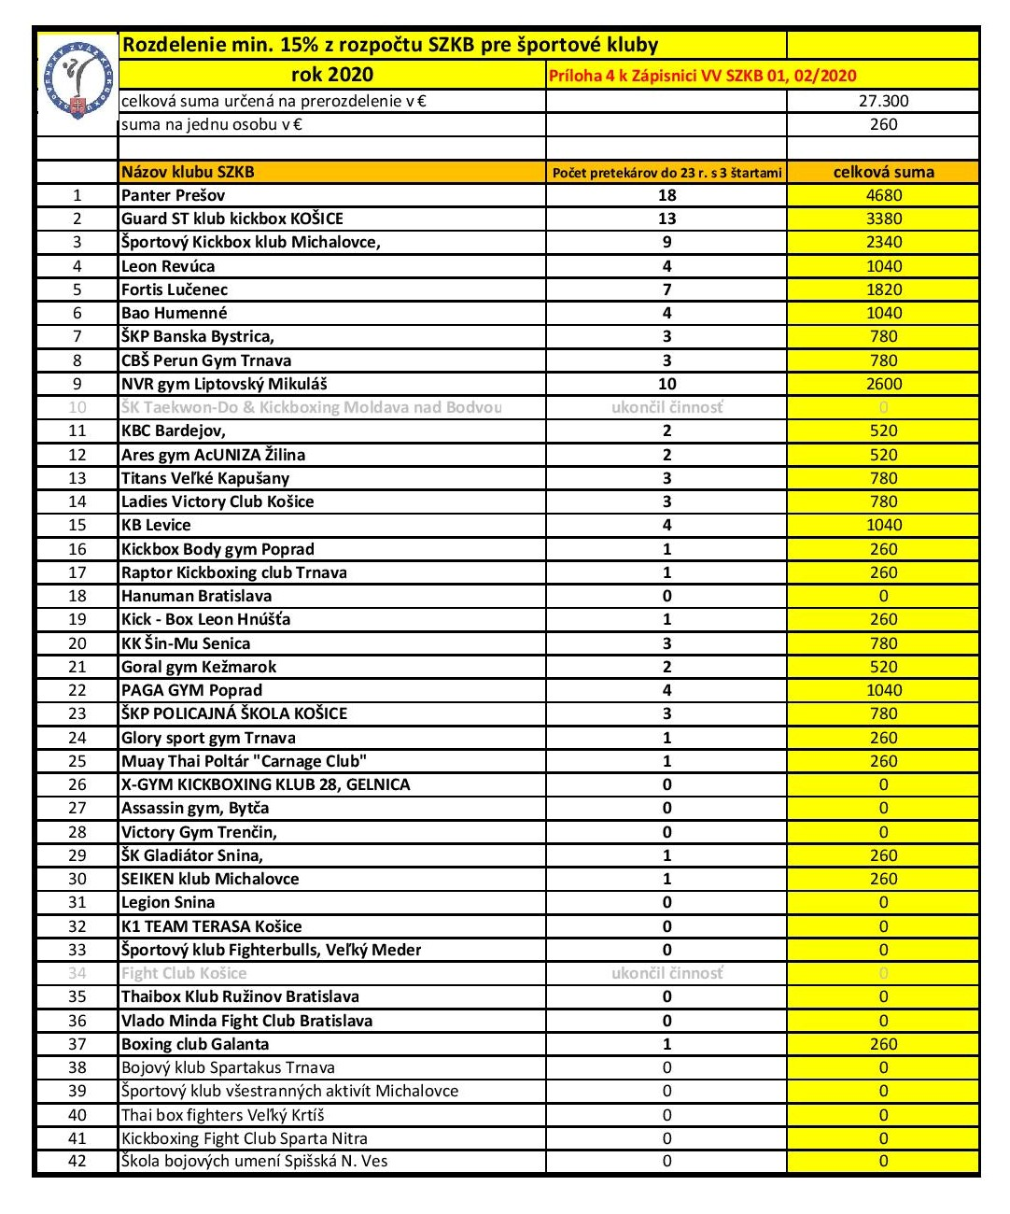

Slide 9
Talentovaní športovci
– 20,17%
V zmysle zmluvy 0055 / 2020 / SŠ medzi MŠVVaŠ a SZKB o poskytnutí príspevku uznanému športu v roku 2020 :
→ najmenej 20% výšky príspevku na účel rozvoja talentovaných športovcov v sume 35 737 eur
Predpoklad: 20,17% ... 36.040 €

Slide 10
Talentovaní športovci
Návrh rozpočtu 2020 prerozdelenie min. 20% PUŠ na rozvoj športovo talentovanej mládeže
Počet športovo talentovanej mládeže v schválenom a zverejnenom zozname SZKB = 68
Suma (kredit) na jedného talentovaného športovca vychádza 35.736,80€/68 osôb = 525,52€…….po zaokrúhlení na 530€ vychádza suma na ŠTM 36.040€ (20,17% z PUŠ)
1 talentovaný mládežnícky športovec = kredit (rozpočet) 530€ / rok

Slide 11
Talentovaní športovci
Návrh rozpočtu 2020 prerozdelenie min. 20% PUŠ na rozvoj športovo talentovanej mládeže

Slide 12
Športová reprezentácia
– 36,20%
V zmysle zmluvy 0055 / 2020 / SŠ medzi MŠVVaŠ a SZKB o poskytnutí príspevku uznanému športu v roku 2020 :
→ najmenej 25% výšky príspevku na účel športovej reprezentácie v sume 44 671 eur
Predpoklad: 36,20% ... 64.683 €

Slide 13
Športová reprezentácia
Predpokladané výdavky:
AKCIE v zmysle Kalendára akcií SZKB na rok 2020
Reprezentačné zrazy
Vyhodnotenie najúspešnejších športovcov
Reprezentačné výjazdy na turnaje
Reprezentačné sústredenia
Reprezentačné výjazdy na vrcholné podujatia – MS juniorov a kadetov, ME seniorov
INÉ
Reprezentační tréneri
Reprezentačné oblečenie
Prenájmy telocviční, tatami, ringu

Slide 14
Správa a prevádzka
– 14,90%
V zmysle zmluvy 0055 / 2020 / SŠ medzi MŠVVaŠ a SZKB o poskytnutí príspevku uznanému športu v roku 2020 :
→ najviac 15% výšky príspevku na účel výdavkov na správu a prevádzku v sume 26 803 eur
Predpoklad: 14,90% ... 26.623 €
Predpokladané výdavky:
Služby (telefóny, internet, skladové priestory, P.O.Box, účtovníctvo, bankové poplatky, audit, registračný a súťažný systém, administratíva, prenájmy kancelárskych priestorov, kancelárske potreby, poštové služby)

Slide 15
Ostatná športová činnosť
– 13,452%
V zmysle zmluvy 0055 / 2020 / SŠ medzi MŠVVaŠ a SZKB o poskytnutí príspevku uznanému športu v roku 2020 :
→ bez percentuálneho ohraničenia
Predpoklad: 13,452% ... 24.036 €
Predpokladané výdavky:
Licencie WAKO, organizácia podujatia Slovak Open, školenia športových odborníkov, antidoping školenie

Slide 16
Sumár
Šport mládeže do 23 rokov (cez kluby) 27.300 €
Talentovaní športovci 36.040 €
Športová reprezentácia 64.683 €
Správa a prevádzka 26.623 €
Iné (ostatná športová činnosť) 24.036 €
____________________________________________________________________
SPOLU 178.682 €

